Slide 1
経腸栄養とそのリスク管理 (コミュニケーションと組織からの視点)
本日の内容：
自己紹介
経腸栄養を取り巻く環境 (高齢化と誤嚥性肺炎の増加)
なぜ経腸栄養が必要なのか?
経腸栄養のリスク、医療事故例と対策
リスク管理の方法
ブライアン看護師の原則
専門家間チームコラボレーションの評価
心理的安全性
ハーマンモデルを学んで、組織改革とコミュニ
ケーションの向上
私の考え
松本 徳文

Slide 2
経歴：(今回の内容に関連しているところ?だけ。。。)
外資系製薬会社で、創傷被覆材のマーケティング、PMS、褥瘡のリスク管理とその経済性の研究など
外資系食品会社で濃厚流動食・嚥下困難者用食品の品質関係、適切な使用方法、学術質問等の問い合わせ対応
障がい者施設で食品開発や販路開拓、利用者の食事摂取の対応
資格：(リスクマネージメントに多分関係している資格?)
介護初任者研修と福祉用具専門相談員
元(NR・サプリメントアドバイザー、医療経営士3級)
コーチング資格
ハーマンモデル認定ファシリテーター
MBA@GONZAGA University

Slide 3
経腸栄養を取り巻く環境
日本の2020年の死因の構成割合
1位：悪性新生物（27.6％）
2位：心疾患（15.0％）
3位：老衰（9.6％）
4位：脳血管疾患（7.5％）
5位：肺炎（5.7％）
6位：誤嚥性肺炎（3.1％）
7位：不慮の事故（2.8％）
8位：腎不全（2.0％）
9位：血管性等の認知症（1.5％）
9位：アルツハイマー病（1.5％）
Notes:
小越章平先生→栄養療法はあらゆる医療の基本』とはヒポクラテスの言葉ですが、「万病に効く薬はない、しかし栄養は間違いなく万病に効く」と修飾して言っています。これはもちろん患者にとって当然のことですが、翻って医療人にとっても通ずること。栄養に取り組むことで、患者と向き合い、他の職種と語り合い、患者のために何ができるかが見えてくる。きっとそれは、医療人としてのやりがいや喜びにつながるものではないでしょうか。

Slide 5
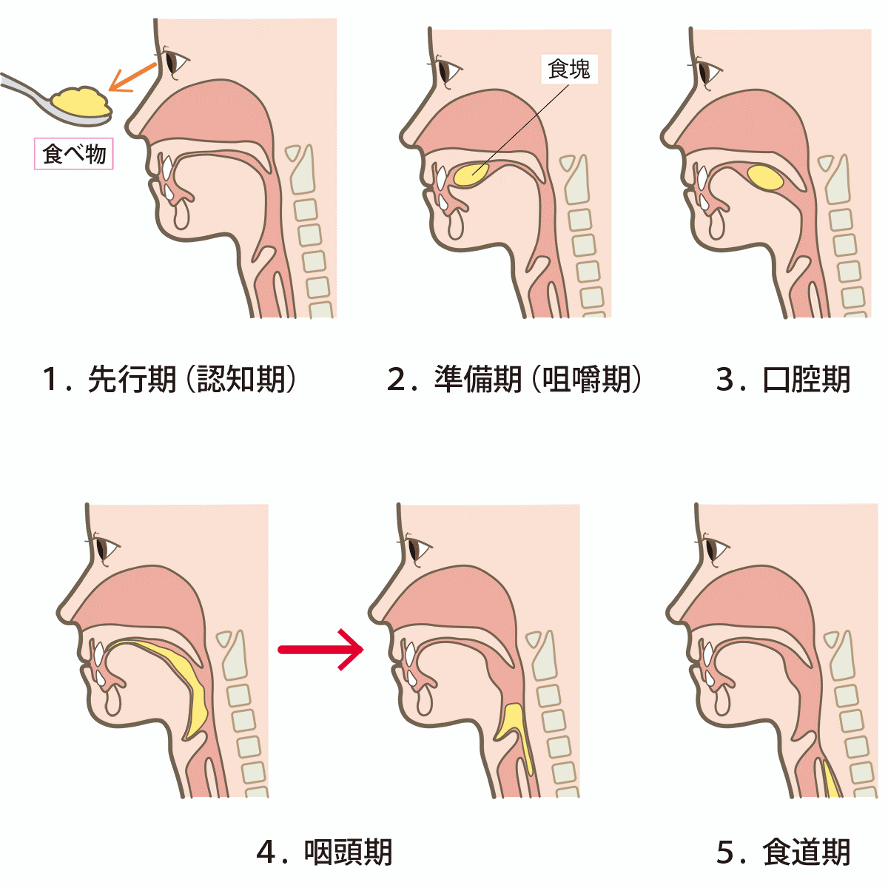
摂食嚥下の過程
出典：看護roo! 看護師🎨イラスト集
Notes:
①先行期：視覚、嗅覚、触覚などで食物を認知し、口に運ぶ段階
②準備期：口腔内に取り込んだ食物を咀嚼して唾液と混合し、嚥下しやすいよう食塊を形成する段階
③口腔期：舌、頬、口唇を使い、準備期で形成された食塊を咽頭に送る段階
④咽頭期：食塊を咽頭から食道に送り込む段階
⑤食道期：食塊を食道から胃に送り込む段階

Slide 6
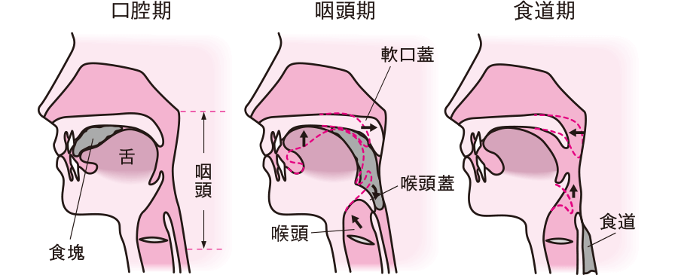
こうとうがい
出典：看護roo! 看護師🎨イラスト集
Notes:
口腔、咽頭(いんとう)、喉頭(こうとう)、食道、喉頭蓋(こうとうがい)

Slide 7
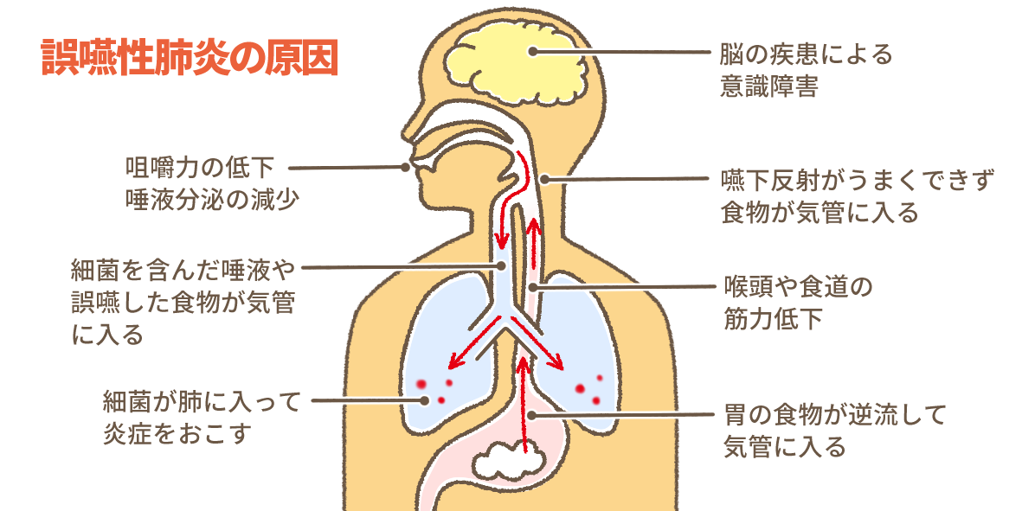
出典：けあぴく
Notes:
喉頭蓋谷（こうとうがいこく）や梨状窩（りじょうか）、加齢に伴う嚥下反射の惹起遅延のメカニズムとして は，①末梢受容器の退行変化や萎縮，②神経伝導速度 の低下，③加齢による中枢神経系の退行変化，などが 挙げられる

Slide 8
嚥下評価テスト
簡易検査（スクリーニングテスト）
反復唾液嚥下テスト
水飲みテスト(改訂水飲みテスト)
フードテスト
その他
嚥下精密検査
嚥下内視鏡検査
嚥下造影検査

Slide 9
EAT-10
Q1 飲み込みの問題が原因で、体重が減少した
Q2 飲み込みの問題が、外食に行くための障害になっている
Q3 液体を飲み込む時に、余分な努力が必要だ
Q4 固形物を飲み込むときに、余計な努力が必要だ
Q5 錠剤を飲み込むときに、余分な努力が必要だ
Q6 飲み込むことが苦痛だ
Q7 食べる喜びが飲み込みによって影響を受けている
Q8 飲み込むときに食べ物がのどに引っかかる
Q9 食べるときに咳が出る
Q10 飲み込むことはストレスが多い
０＝問題なし １ ２ ３ ４＝ひどく困難
評価：Q１～１０の点数を合計し、合計点数が３以上の場合、嚥下の効率や安全性について専門医に相談することを推奨
出典：ネスレ日本株式会社 WEBサイト

Slide 10
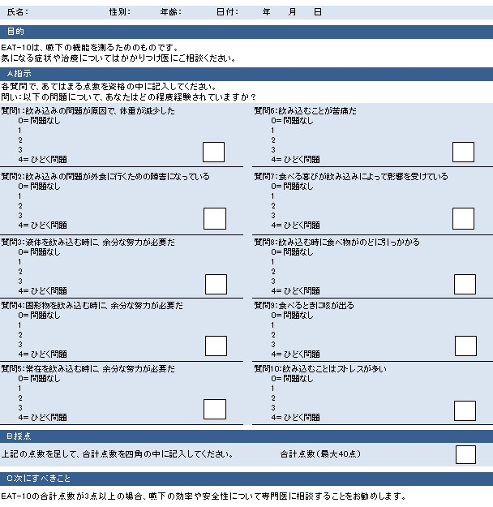
出典：ネスレ日本株式会社 WEBサイト

Slide 11
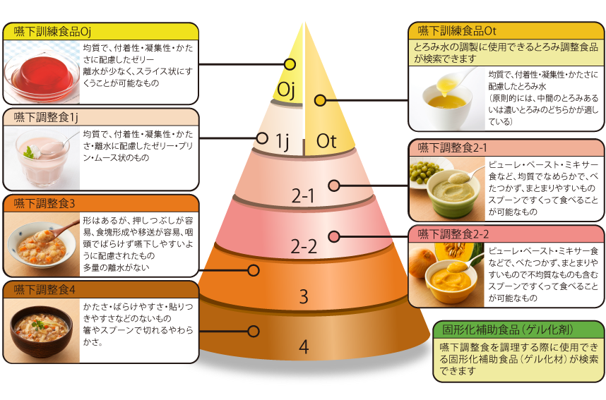
嚥下ピラミッド
出典：日本メディカルニュートリション協議会 摂食・嚥下障害 WEB site
Notes:
①食材の密度（大きさ・硬さ）均一であること
②適度な粘度と凝集性（まとまり）があること
③飲み込む時に変形し、すべりが良いこと
④口腔粘膜やのどへの付着性が低いこと
⑤スライス状に切れること

Slide 12
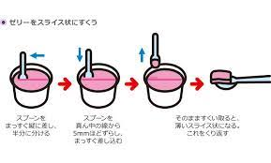
出典：ネスレ日本株式会社 WEB サイト
Notes:
①食材の密度（大きさ・硬さ）均一であること
②適度な粘度と凝集性（まとまり）があること
③飲み込む時に変形し、すべりが良いこと
④口腔粘膜やのどへの付着性が低いこと
⑤スライス状に切れること
嚥下機能の低下した高齢者や、脳梗塞後遺症やパーキンソン病などの神経疾患（喉の神経や筋肉が正常に働かず嚥下障害を来たす）を抱えている患者や寝たきりの患者に多く発生します。口の中の細菌が原因であることが多く、口の中が清潔に保たれていないと、肺炎の原因となる細菌がより多く増殖し、誤嚥性肺炎を発症するリスクが高まります。嚥下機能が低下した人の栄養管理用の食品が、近年多く発売されています。

Slide 13
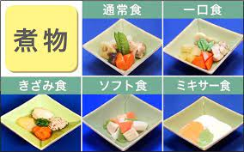
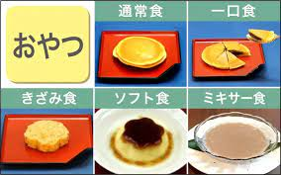
出典：介護アンテナ

Slide 15
それでも経口摂取が非常に困難になったときは
「経腸栄養」で栄養管理へ
嚥下機能や摂食機能に障害があるが、消化管の機能が正常である場合が基本
消化吸収機能が落ちていて、経口摂取のみでは栄養障害に陥る危険性のある場合
がん治療の化学療法や放射線療法での経口摂取不良の場合等など
→消化管が使えない場合は、経静脈栄養
Notes:
...W.E.{.V.... (jst.go.jp)

Slide 16
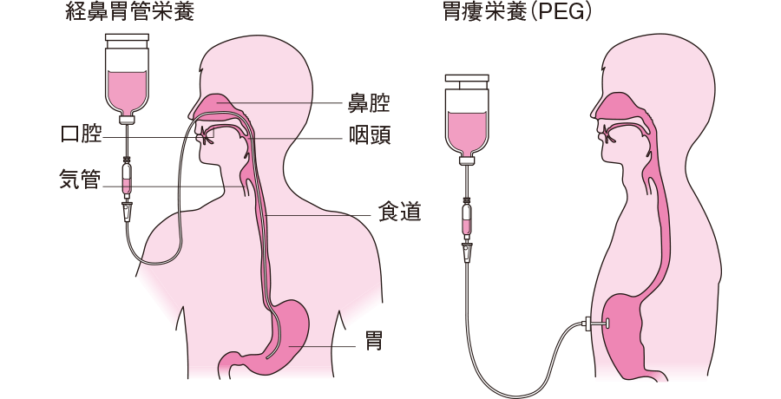
出典：看護roo! 看護師🎨イラスト集

Slide 17
出典：株式会社大塚製薬工業 WEBサイト

Slide 18
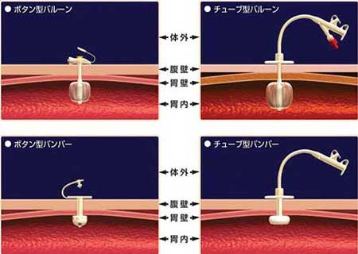
出典：NPO法人 PDN WEBサイト

Slide 19
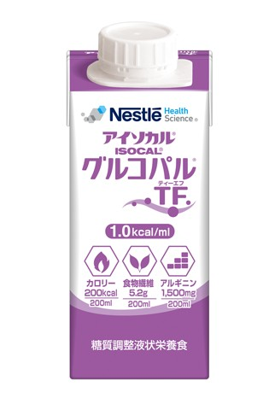
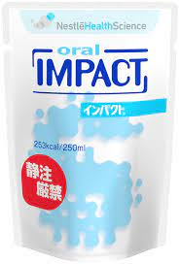
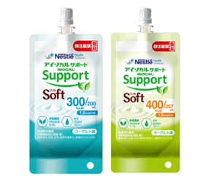
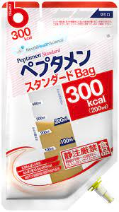
濃厚流動食の一例です
出典：ネスレ日本株式会社 WEB サイト
Notes:
窒素源、濃度(水分)、液体又は半固形、病態別、内容成分の違い 医薬品扱いもあります。

Slide 20
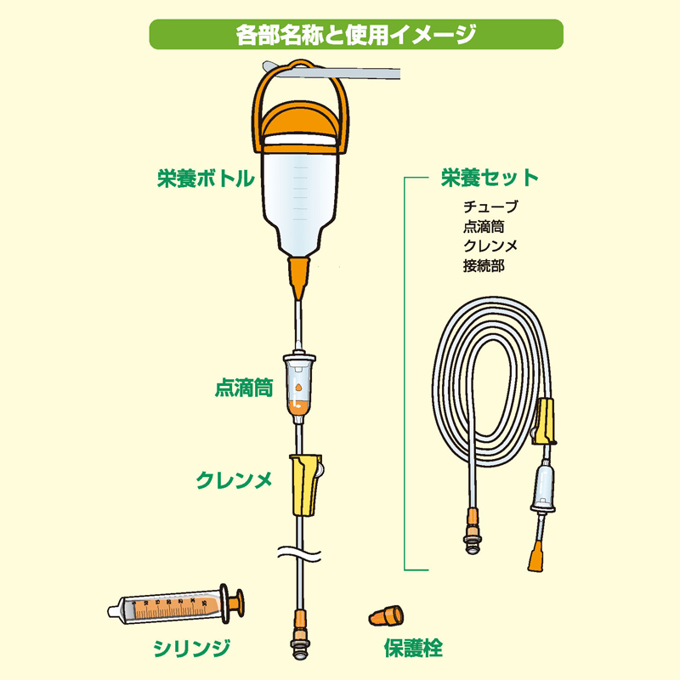
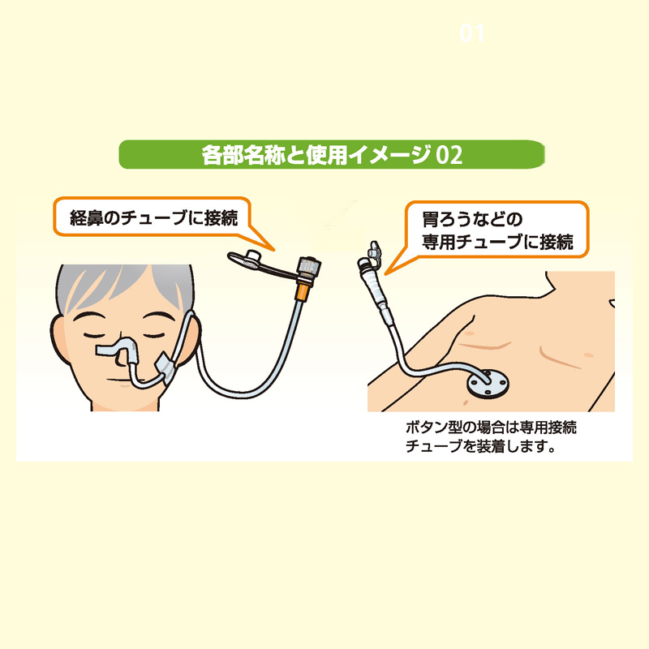
経腸栄養の投与キットです。
出典：医療用品通販サイトハートプラス WEBサイト

Slide 21
(19) 経管栄養【解説付き実技動画】看護師 介護 - YouTube
Notes:
(2) 経管栄養【解説付き実技動画】看護師 介護 – YouTube

Slide 22
経腸栄養法のリスク
下痢
便秘
嘔吐
誤嚥
カテーテル詰まり
リーフデングシンドローム
→急速・過剰に栄養補充を行うことで発症する
一連の代 謝合併症のこと。 心不全や不整脈、呼吸不全等)
脱水
電解質異常
その他たくさん
Notes:
リフィーディング（refeeding）とは、re（再び）feeding（摂取）という言葉の意味からもわかる通り、急激な栄養補給による障害を広く指して使われます。
例えば絶食、るい瘻、低血糖の症例に対しては、適切なカロリーの投与を急ぎたくなりますが、飢餓状態では代謝に以下のような変化をきたしており、急速な栄養補給は危険です。
リフィーディング症候群は、なぜ起こる？（メカニズム）
飢餓に陥ると、エネルギー代謝の主体は、糖から、貯蔵された脂肪やタンパクを利用するように変わります。さらに飢餓が長期になると、脂肪が主役となります。主要なミネラルも枯渇します。
ここで急激に栄養補給されると、急な糖負荷によりインスリン分泌は増加し、グルカゴンは抑制されます。リン、マグネシウムなどのミネラルはグルコース利用（細胞内への移動）に伴って細胞内に移動し、血中濃度が低下します。
また、ビタミンBの利用が増加しますが、低栄養により枯れている状態なので、いよいよ完全な欠乏状態となってしまいます。
リフィーディング症候群ではどんな症状が出る？
リンは体のエネルギー・ATPの一部となり、また酸素運搬にも必須です。この欠乏により、心不全、不整脈、呼吸不全、意識障害、けいれん、四肢麻痺などの多彩な症状を生じます。

Slide 23
経管栄養物の嘔吐および嘔吐物の誤嚥
経管栄養は水分が多く、その滴下スピードが的確でなければ逆流や誤嚥の可能性が高くなる
胃を圧迫するような体位や、胃・腸の通過障害などによる胃内圧の上昇
体動時の刺激による逆流や的確な体位が保てない状態
胃の排出能の低下
出典：『新訂版 根拠から学ぶ基礎看護技術』 （編著）江口正信／2015年3月刊行／ サイオ出版

Slide 24
【実施した医療行為の目的】
経腸栄養剤逆流による誤嚥性肺炎。
【事故の内容】
急性閉塞性化膿性胆管炎にてICU管理をされていた。一般病棟へ退室となった。麻酔科より同日から栄養増加の指示が出ていたが流量の設定はされていなかった。 病棟にあがり、流量指示を医師に確認し栄養管理が継続された。 夜間に痰と経管栄養剤の気管への流入により、呼吸状態の増悪を認め、挿管下で再度ICU入室となった。
【事故の背景要因の概要】
＜流量について＞
ICUでは40ml/hで栄養が投与されていた。全身状態の改善に伴い、栄養剤の増量が必要であった。不穏などの状態があり、経管栄養持続投与継続は難しいと考えられたため、間欠的投与に変更となり、流量の増量を検討した。下痢症状もなかったため、流量を125ml/hで指示変更となった。栄養状態改善のために栄養剤増量に関しては必要であったと考えられる。
＜投与について＞
流量変更後、数時間後に逆流の確認を行った。その際には逆流はなく、投与を継続した。夜間の栄養剤投与前に逆流があるかどうかを確認したかどうかは不明であるが、その都度逆流を確認し、逆流があった場合には栄養剤投与の中止や流量の減量などを検討する必要があったと考えられる。
【改善策】
流量については、急激な増量ではなく、状態をみながらの増量が必要であったと考えられる。流速変更時の観察などについて再度検討が必要である。
出典：公益財団法人日本医療機能評価機構 医療事故情報収集等事業

Slide 25
【実施した医療行為の目的】
経管栄養
【事故の内容】
患者は車椅子に座り、ナースステーションで胃瘻から経管栄養剤の注入を行っていた。通常２時間程度で注入しているライフロン６００mLの注入が約１時間で終了した。その後病室に移動し、ベッドアップ４５度で体幹抑制を行った。看護師が退室しようとした際、咳嗽と共に黄白色物を多量に嘔吐した。直ちに、側臥位を取らせ、口腔・鼻腔の吸引処置を行ったが、患者は誤嚥性肺炎を起こし、ICUで人工呼吸器管理となった。
【事故の背景要因の概要】
・経管栄養の速度指示がなかった。
・患者本人が早く経管栄養が終わる事を希望していた。
・患者は痰の貯留、咳嗽が多く、臥床すると口腔より喀痰吸引を施行していた。
・経管栄養患者が１０名おり、夜勤看護師の対応のみでなく、フリーの看護師にも要請した。
・他患者の対応をしており、経管栄養開始３０分後まで、注入速度の確認が出来ていなかった。
【改善策】
・経管栄養時のマニュアルを遵守し、実施する。
・経管栄養時の指示書内容の統一化（注入速度の記載）
出典：公益財団法人日本医療機能評価機構 医療事故情報収集等事業

Slide 26
2例の医療事故の原因は?
コミュニケーションの問題
マニュアルが不十分
組織の問題

Slide 27
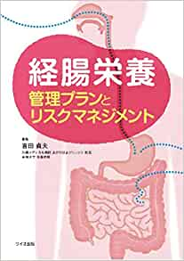
今回の事例対策として、ガイラインの活用

Slide 28
今回の事例対策として、ガイラインの活用
日本流動食協会のサイトでは?
１） 投与スケジュールの原則
流動食の投与速度は、消化管の状態や投与ルート、使用する流動食の特徴によって変わります。腸管の耐用性を確認しながら、段階的に投与量や速度を上げていくのが原則です。具体的なチェックポイントは、 ① 下痢の有無、② 食道逆流の有無、③ 腹部膨満症状
一般的に、液体流動食を経鼻より投与する場合には、下痢や腹部膨満感に配慮しながら15mLから20mL/hrの緩徐な速度で開始し徐々に増量して100mL/hrを目安速度とします。
静脈経腸栄養ガイドラインの投与速度は？
最初は10～20 mL/時の速度で開始して，副作用がなければ8～24時間ごとに40 mL/時，60 mL/時，80 mL/時と速度を上げていく． 24時間持続で投与するので，栄養剤の細菌汚染を防止するためにデカンターは6～8時間ごとに交換する
出典：静脈経腸栄養ガイドライン第3版
出典：一般社団法人 日本流動食協会 WEB Site

Slide 29
今回の事例対策として，文献の活用
経腸栄養の目標投与エネルギー量 CQ4：入室後早期の経腸栄養の至適投与エネルギー 量は？
A4-1：重症化以前に栄養障害がない症例では，初期 の1週間は消費エネルギーに見合うエネルギー投与量を目指さないことを弱く推奨する。（2D）（作成法D） ただ，至適投与量に関しては，消費エネルギーの 1/4程度，500 kcal/day程度の研究があるが，推奨できる結論は出ていない。（unknown field）
A4-2：重症化以前に栄養障害がある症例では，至適 投与量は不明である。しかし，エネルギー負債が大きくなり過ぎない程度 の投与量は必要である。（unknown field）
日集中医誌 J Jpn Soc Intensive Care Med Vol. 23 No. 2

Slide 30
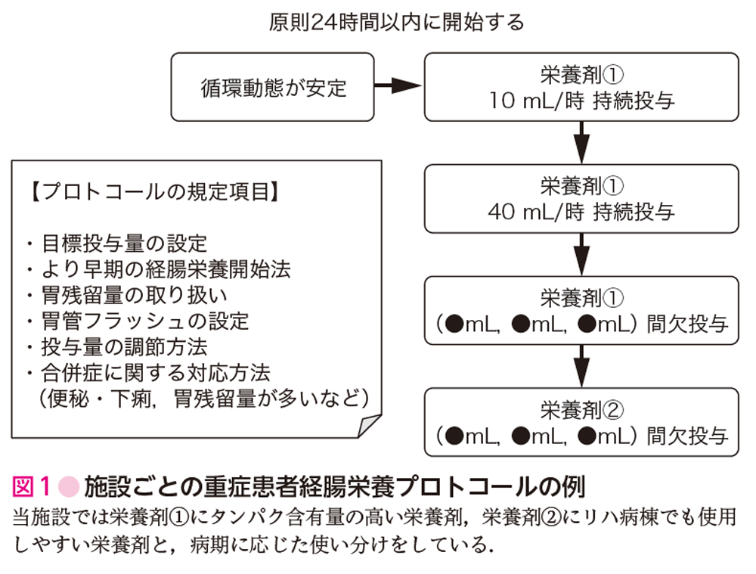
今回の事例対策として，文献の活用
出典：ニュートリ株式会社 WEB Site

Slide 31
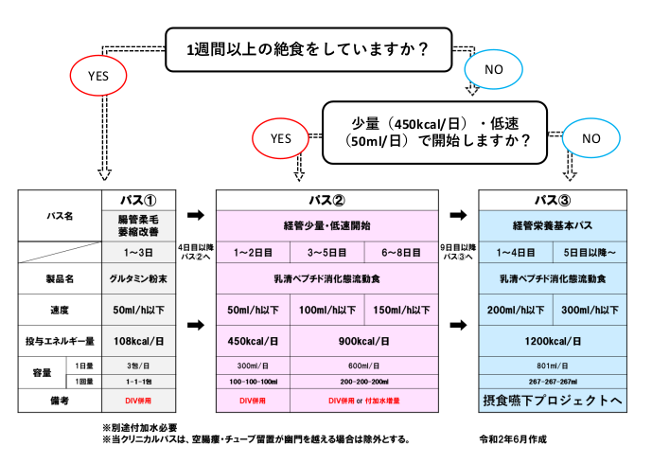
今回の事例対策として、クリニカルパスの活用
出乗：医療法人社団 葵会AＯI七沢リハビリテーション病院 Web site

Slide 32
今回の事例対策として、関連学会の参加

Slide 33
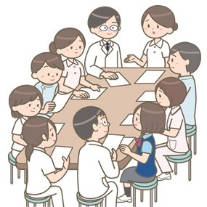
今回の事例対策として、NST活動
NST（Nutrition Support Team, 栄養サポートチーム）：最適の栄養管理を提供するために、医師、看護師、薬剤師、管理栄養士、臨床検査技師、理学療法士、言語聴覚士、歯科医師、歯科衛生士、介護士等で
構成された、医療チームのこと。
病院に来ている、医薬品メーカーや食品メーカーは、チームの一員?
出典：看護roo! 看護師🎨イラスト集

Slide 34
Notes:
介護業界で働くなら知っておくべきこと−自助・互助・共助・公助

Slide 35
栄養管理のリスクマネジメント
Ⅰ 医療事故の発生を防止するためのシステム構築
Q1 医療事故の発生を防止するためのシステム構築には何が必要か？
A1.1 院内において栄養管理に関する安全管理体制を構築する。
A1.2 マニュアル作成、インシデントレポート、院内ラウンド、教育などが具体的な対策であり、NST（nutrition support team）、ICT（infection control team）などの専門チームを設置して活動する。
Q2 栄養管理に関する安全管理マニュアル作成の基本項目は？
A2 以下の項目を基本項目として安全管理マニュアルを作成する。
・患者誤認、薬剤・栄養剤の誤投与（種類、投与方法、投与速度、投
与経路）に対する対策
・適切な投与経路の確認（カテーテルの先端位置、デバイスの適正
使用）
・合併症防止対策（機械的合併症、代謝性合併症、感染性合併症）
・合併症発生時に緊急対応できる体制
出典：『静脈経腸栄養ガイドライン 第3版』

Slide 36
栄養管理のリスクマネジメントのサマリー
コミュニケーション
組織
教育体制
リーダーシップ

Slide 41
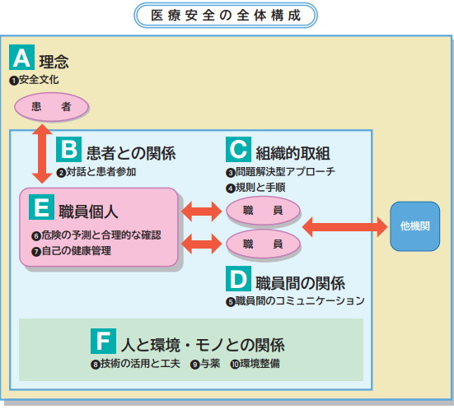

Slide 42
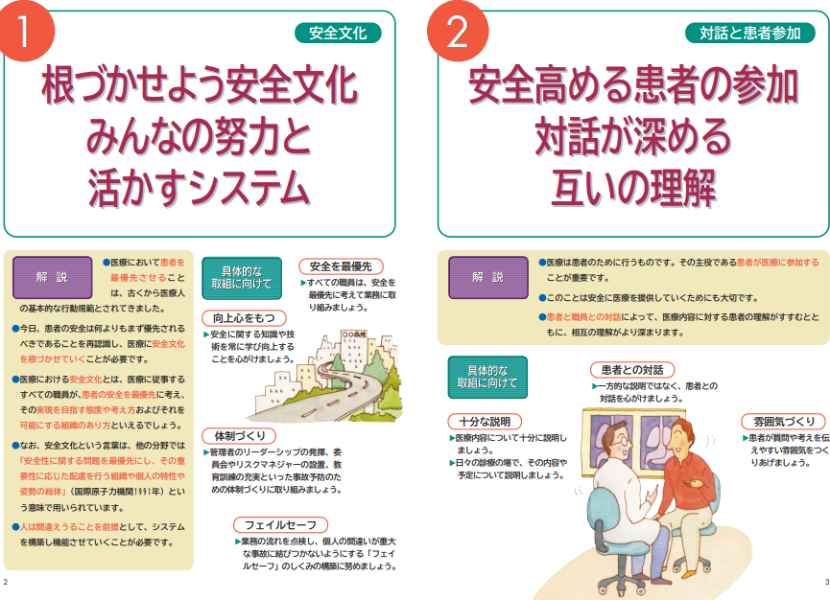

Slide 44
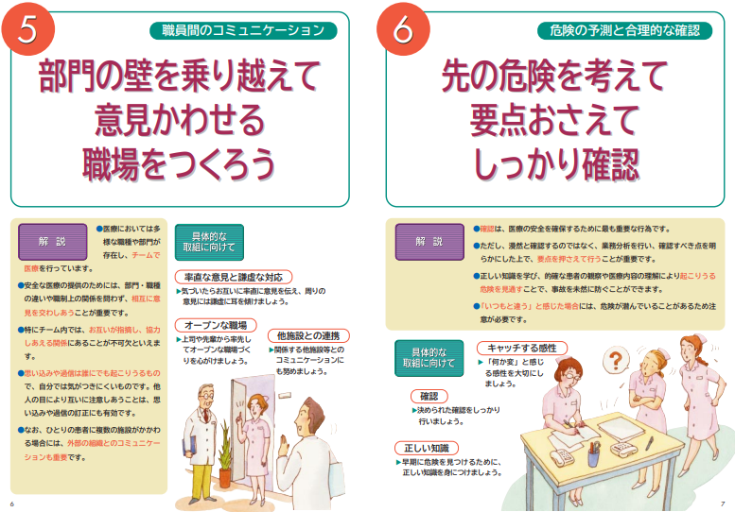

Slide 45
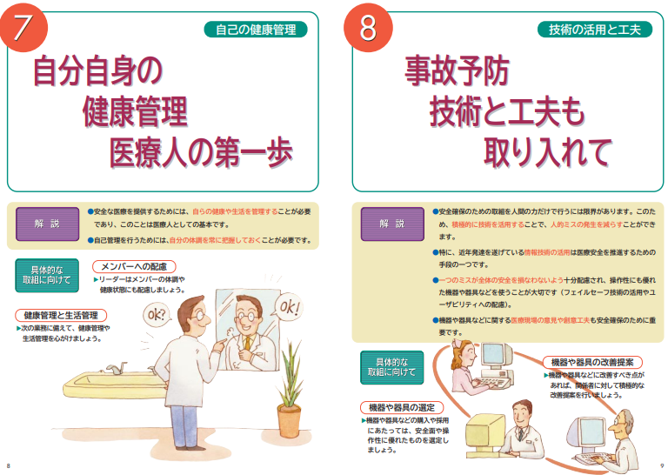

Slide 46
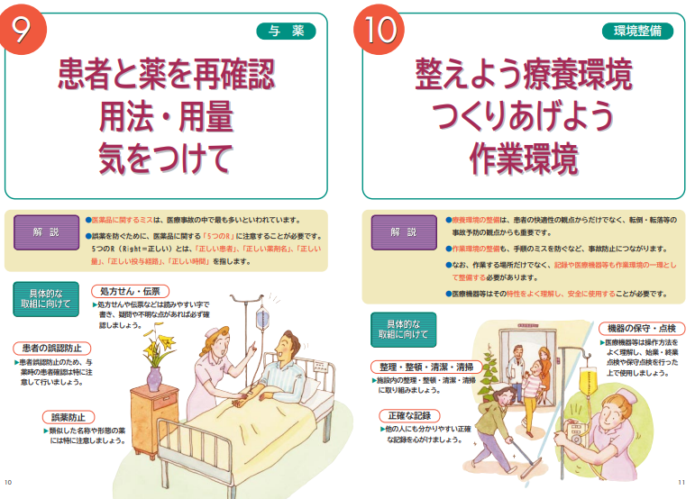

Slide 47
医療安全への取り組み
1．趣 旨
この指針は、医療法人明徳会 総合新川橋病院における医療事故の発生防止対策及び医療事故発生時の対応方法等、診療に関わる安全管理に関する下記事項について定めるものである。
病院における安全管理に関する基本的考え方
医療に係わる安全のための委員会の組織・体制に関する基本的事項
医療に係る安全管理のための従業員研修に関する基本的事項
事故報告等、医療安全確保を目的とした改善のための方策に関する基本方針
医療事故発生時の対応に関する基本方針
当該指針の閲覧に関する基本方針
その他医療安全の推進のために必要な基本方針
2．基本的な考え方
安全医療構築のために、病院関係者は以下のような事項を共通の認識としなければならない。
出典：医療法人明徳会 総合新川橋病院 WEB site

Slide 48
（1） 医療安全の確保
常に「事故はいつでも起こり得る」「人は過ちを犯す」という危機認識を常に持ち、業務に当ることが必要である}。
（3） 全ての医療行為における確認・再確認等の徹底
また業務遂行の過程で疑問を持ったまま医療行為を行わないこと。ヒューマンエラーの要因は、不確実な知識のままの対応・不十分な情報の確認・自己の行動に対する甘さ・チェック体制の欠如・既定のルールの不履行などであることを認識すべきである。
（4） 良好なコミュニケーションの確保
また患者とのコミュニケーションだけでなく、従業員間のコミュニケーションを密にすることも重要である。医療トラブルの30％は従業員間のコミュニケーション不足に起因すると言われ、誰でも自由に発言・報告できる環境が報告の文化を育成すると共に、安全文化の醸成につながることを忘れてはならない。
（5） 正確・丁寧な記録（診療録記載マニュアル・看護記録記載基準参照）
診療に関連する諸記録は正確かつ丁寧に記載する習慣をつけることが重要である。
(6） 情報の共有化
応急的なトップダウンによる対応の指示だけでなく、必ず現場従業員で対策を立案し、これらを必要に応じて医療事故防止に追加していく。
情報共有化の手段として、各部門内での連絡・院内全部門への文書による通達等により速やかな情報の伝達、周知・徹底をはかる。
出典：医療法人明徳会 総合新川橋病院 WEB site

Slide 49
6
（7） 組織的・系統的医療安全管理体制
患者中心に考える”“チャート式にする”などできるだけ単純で判りやすいものとする必要がある。
（8） 自己の健康管理と職場のチームワーク
医療トラブルの背景因子の重要なものの一つが「チームワークの悪さ」である。チーム医療はコミュニケーションの上に成り立つのは言うまでもなく、医療スタッフ間のコミュニケーションは常に円滑・密接であることが要求される。自由な発言・討論が可能な環境こそが良好なコミュニケーションを促し、チーム医療を育てることを認識すべきである。
また管理職にある者は、スタッフの健康管理に十分配慮し、各部署でのコミュニケーションが円滑にできるような環境を整備する責任を自覚して、人事管理その他に当る事が要求される。
（9） 医療事故防止のための教育・研修システム
オリエンテーションの充実、マニュアルの徹底を指導すると共に、医療技術・看護技術の習得のための具体的・実践的な教育プログラムの作成が求められる。知識・技術・経験不足は事故発生の大きな要因の一つであり、事故防止のための教育のみでなく、患者の立場に立った良質の医療を提供するための生涯教育の見地に立脚し、常に自ら研鑽するための教育・研修プログラムを作成することが重要である。
（10） 管理者のリーダーシップ
病院管理者に「良質な患者本位の安全な医療を提供する」「報告の文化を育てるAuthority gradient（上下関係）のない自由に発言・報告のできる環境こそ医療事故防止につながる。個人を問責せず「誰が」ではなく、組織として「どうしてそうなったか」「個人責任追及」ではなく、「原因追究」的発想が安全文化を育てる。
出典：医療法人明徳会 総合新川橋病院 WEB site

Slide 50
（9） 医療事故防止のための教育・研修システム
エラーの発生は研修医、新人看護師に多くみられる。また配置転換など勤務環境の変化によっても起こりやすい。これらのスタッフに対するオリエンテーションの充実、マニュアルの徹底を指導すると共に、医療技術・看護技術の習得のための具体的・実践的な教育プログラムの作成が求められる。知識・技術・経験不足は事故発生の大きな要因の一つであり、事故防止のための教育のみでなく、患者の立場に立った良質の医療を提供するための生涯教育の見地に立脚し、常に自ら研鑽するための教育・研修プログラムを作成することが重要である。
（10） 管理者のリーダーシップ
病院管理者に「良質な患者本位の安全な医療を提供する」「報告の文化を育てる」「従業員全体で医療を創る」という理念なくして、医療安全の確保は不可能である。管理者自らが率先して医療安全に対する意識改革を行うことが要求される。管理者は医療安全確保のための環境・予算面での整備等に全力を尽くすべきであり、各現場からの自主的な医療安全対策に対する盛り上がりを導くような、管理面での努力が重要である。Authority gradient（上下関係）のない自由に発言・報告のできる環境こそ医療事故防止につながる。個人を問責せず「誰が」ではなく、組織として「どうしてそうなったか」「個人責任追及」ではなく、「原因追究」的発想が安全文化を育てる。
出典：医療法人明徳会 総合新川橋病院 WEB site

Slide 51
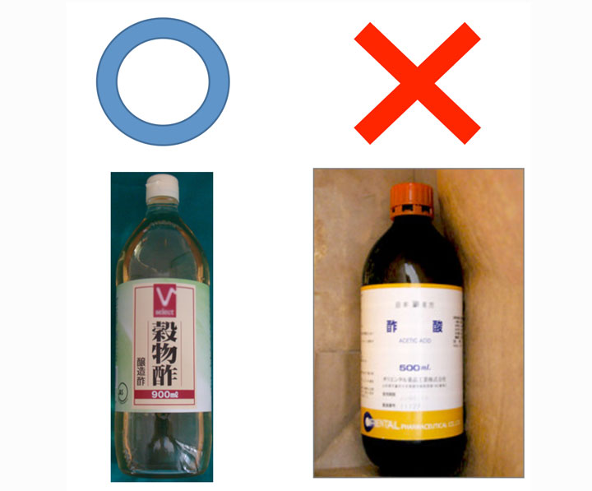
酢水（食用酢）によるカテーテル管理のポイント
・濃度に注意！：食用酢（約4%）を10倍希釈するので最終濃度は0.4%
・食用酢を使うのが安全のポイント
・酢による静菌効果により、カテーテルの細菌繁殖による汚れを防止し、カテーテル閉塞を防止することのみの効果を期待している
・カテーテルに栄養剤や薬剤を投与後に、まずは水で十分フラッシュ（勢いよく注入して押し流すこと）、その後に10倍希釈の食用酢を充填しておく
・詰ってしまったカテーテルの再開通目的に使用することは意味がない
・チューブ型カテーテル（胃瘻のチューブ型、経鼻胃管）に有効、ボタン型カテーテルでは接続チューブは外して直接洗う
・次の栄養剤投与の前には、酢水を水でフラッシュする
出典：NPO法人 PDN WEBサイト

Slide 52
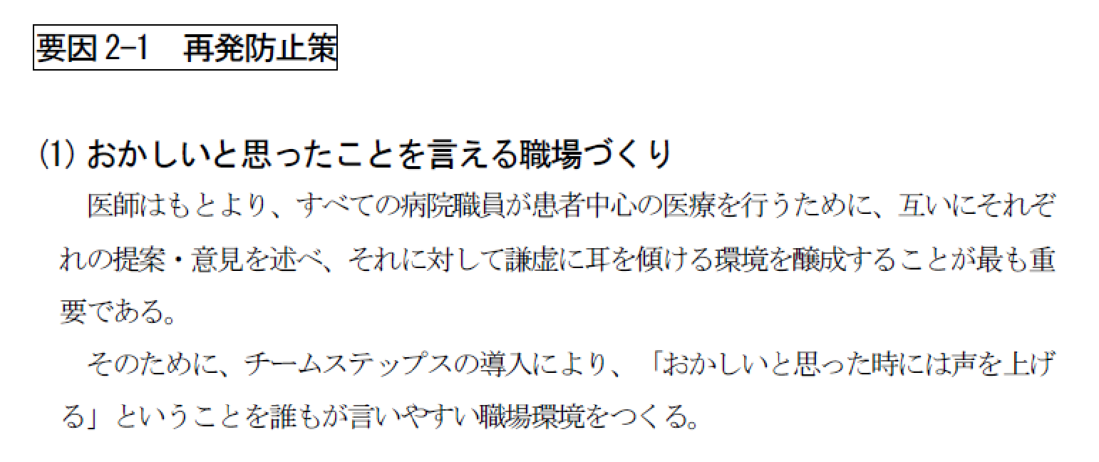
報告書の再発防止策の一例
出典：公立大学法横浜市立大学附属病院 酢酸の取り扱いに関する医療事故にかかる事故調査報告
Notes:
チームステップスは，米国の国策として始まった．航空業界など，事故対策に関する科学的デー タを元に，米国の医療研究・品質調査機構と国防総省が作成した医療事故を減少させる行動ツール。医療の質、患者安全向上のためのチームワークシステム

Slide 53
出典：大坪庸介・島田康弘・森永今日子・三沢良 2004 医療機関における地位格差とコミュニケーションの問題：質問紙調査による検討 実験社会心理学研究，43, 85-91.
看護師(看護主任、先輩、同期、後輩)、薬剤師、研修医、医師が投薬をまちがえている場面に遭遇した時にどうするか。
「ためらいなく指摘する」
「ためらいがあるが直接指摘する」
「直接指摘はしない」
結果：
看護師は、医師に対して指摘するときの抵抗感は他の職種よりも高い
同職種の結果は、後輩<同僚<先輩の順

Slide 54
「新任の病院長が最初の会議を開いたときに、ある難しい問題について全員が満足できる答えがまとまったように見えた。そのときひとりの出席者が、『この答えに、ブライアン看護師は満足するだろうか』と発言した。再び議論が始まり、やがて、はるかに野心的なまったく新しい解決策ができた。
その病院長は、ブライアン看護師が古参看護師のひとりであることを後で知った。特に優れた看護師でもなく、看護部長をつとめた事もなかった。だが彼女は、担当病棟で何か新しいことが決まりそうになると、『それは患者にとっていちばんよいことでしょうか』と必ず聞く事で有名だった。事実、ブライアン看護師の病棟の患者は回復が早かった。こうして病院全体に、『ブライアン看護師の原則』なるものができあがっていた。病院の誰もが、『患者にとって最善か』を常に考えるようになっていた」
出典：ピーター F. ドラッカー「プロフェッショナルの条件」

Slide 55
専門家間チームコラボレーションの評価スケール
専門家間チームコラボレーションの評価スケールII(AITCS-II)は、医療チームがどれだけうまく協力しているかを判断するのを支援する診断ツール。
このツールを導入直後に点数化し、その後チームを構成する人々に、何らかの「介入」、例えばコミニュケーション向上の施策を実行し、点数の変化から、チームのメンバー間の協力体制が向上しているかどうかを判断できる。
この手段は、パートナーシップ/意思決定の共有(19項目)、協力(11項目)、調整(7項目)の3つのサブスケール内の37項目で構成されている。各項目は、5 ポイントのリッカート尺度を使用して評価される (5 = 常に、4 = ほとんどの場合、3 = 一部の時間、2 = ときどき、1 = まったくない)。

Slide 56
心理的安全性とは 「心理的安全性（psychological safety）」とは、組織の中で自分の考えや気持ちを誰に対してでも安心して発言できる状態のことです。組織行動学を研究するエドモンドソンが1999年に提唱した心理学用語で、「チームの他のメンバーが自分の発言を拒絶したり、罰したりしないと確信できる状態」と定義しています。メンバー同士の関係性で「このチーム内では、メンバーの発言や指摘によって人間関係の悪化を招くことがないという安心感が共有されている」こと
チームの中でミスをすると、たいてい非難される。
チームのメンバーは、課題や難しい問題を指摘し合える。
チームのメンバーは、自分と異なるということを理由に他者を拒絶することがある。
チームに対してリスクのある行動をしても安全である。
チームの他のメンバーに助けを求めることは難しい。
チームメンバーは誰も、自分の仕事を意図的におとしめるような行動をしない。
チームメンバーと仕事をするとき、自分のスキルと才能が尊重され、活かされていると感じる。
心理的安全性が注目を集めるようになったのは、Googleが「生産性が高いチームは心理的安全性が高い」という、社内調査の結果を発表したことがきっかけ。

Slide 57
最近の「品質問題」や「不祥事」の会見での「流行語」
重く受け止める。
しっかりと対策をする。
→再発の可能性大。。

Slide 59
ハーマンモデルでのコミュニケーションの改善

Slide 60
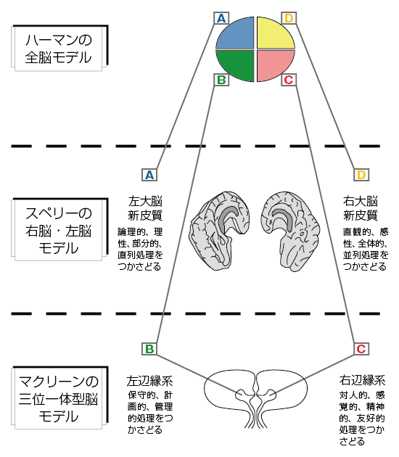
出典：ハーマンモデル | (mos-sakurada.com)
Notes:
脳は主に ｢爬虫類脳｣ ｢哺乳類脳｣ ｢人間脳｣ という３層 (３領域) 構造
爬虫類脳は､脳の一番奥深くにある大脳基底核､脳幹､脊髄の働きを意味します｡
主に生命維持や反射の機能や本能を司ります｡ いわゆる生きるために必要な脳です｡
例えば無意識に行われる呼吸･体温調節､危険に対する反射行動 (防衛本能) はこの脳領域による処理です｡ 他にも食欲､性欲･求愛､睡眠欲､支配欲､挨拶はこの領域の働きとされています｡
また｢新しいことよりも過去の経験則を優先する｣という働きもあります｡ いわゆる､｢これまで通りしておけば安全やないか！｣というやつですよね｡ この働きは､人間の新しい挑戦を邪魔するもので……起業者にとっては､敵ですね (笑) そういう変われないおじさんがいたら､爬虫類おじさん!!!って言っちゃいそうです｡ 気をつけます｡
1990年に出版された博士の著書『The Triune Brain in Evolution [三つの脳の進化] 』では､私たち⼈間に起こる衝動は､爬⾍類から継承された反射脳によって⽣まれると解説されています｡
② 旧哺乳類脳 (情動脳) 哺乳類脳は､大脳基底核を覆うように位置している大脳辺縁系 (扁桃体､海⾺体､帯状回) の働きのことです｡ 情動｢原始的な感情｣を司ります｡
喜び･愛情･怒り･恐怖･嫌悪ですね｡ 他にも､所属感､守ろうとする気持ち､攻撃しようとする気持ちはこの領域による働きです｡ 群れ (チーム) での行動､子育て､母性もこの哺乳類脳によるものです｡
③ 人間脳 (思考脳)
人間脳とは､脳の１番外側にある大脳新皮質の働きを指す言葉です｡ 思考｢物事を論理的に考える機能｣を司ります｡ 例えば､言語機能､学習能⼒､創造的思考能⼒､空間把握能⼒です｡｢良し悪し｣や｢損得｣を考えるのはこの領域です｡ 例えば､｢お酒は好きだけど､控えてます｣というのは､人間脳の為せる技です｡

Slide 61
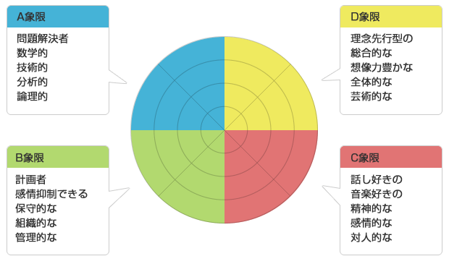
出典：ハーマンモデル | WinDo's（ウィンドゥース）
Notes:
ホールブレイン 品格

Slide 62
理性的
実験的
感覚的
防衛的
現実的
数字が好き
因果関係が分かる
衝動的
規則を破る
好奇心、遊び
予防処置
手順を定める
物事をやり終える
他人の気持ちが分かる
教えるのが好き
人をサポートする

Slide 63
頭の良さの4タイプ
音楽的
管理的
事実に基づく
感覚的
“体験的”
芸術的
“組織的”
手順的
“社会的”
感覚的
“知的”
学問的
Notes:
ミンツバーグ・人はなぜ同時に利口と馬鹿になれるのか。ある分野の思考活動では非常に有能でありながら、他の分野では全く無能になってしまうのか。
大きな組織は知的。小さな組織は体験的秀才

Slide 64
ある交差点で交通事故が起きました。以下はその事故を目撃した４人の証言です。
① 「泣き叫ぶ母親は立ちすくむ容疑者に食ってかかる。警官はいらだちながら大衆を抑えようとする、その前には潰れたスクールバスと血に まみれた事故被害者達の目を覆いたくなる恐ろしい情景があった」
② 「4月9日(木)午後3時30分、コロンバス北方15マイルの国道9号線上時速35マイルに制限されたスクールゾーンを、黒い1978年型プリムス4ドアセダンは時速75マイルで走っていた」
③ 「この事件は、酔っ払い運転と欠陥車の致命的組合せを実証している。これら2つの問題は全国的に広がっており、国民を適切に保護するため に早急な対応が必要だ。」
④ 「そして再び・・・法医学における否定し難い事実・・・血液型、指紋、ペンキ破片の分光スペクトル分析は疑いなく・・・」

Slide 66
技術的：これはA象限に属する描写語です。A象限では、論理的でシステマチックな知的処理が行われ、事実や数字、統計など目に見えるものを重視します。また、データの裏付けがあり、先例のある結論を好みます。
緻密な：これはB象限に属する描写語です。B象限では、実践や手続きを重視し、能率や秩序、規律への傾向を表し、課題をシステマチックに順序立てて処理完遂します。時間は有効的に管理されます。
友好的：これはC象限に属する描写語です。C象限では、ムード、雰囲気、態度を重視し、感受性があり、受容的です。人間に関心が高く、自己表現が上手です。
概念的：これはD象限に属する描写語です。D象限では、メンタルなインプットを同時にすばやく関連付けることができ、抽象的な概念を心地よく感じます。また、問題解決には初めから全体的なアプローチをとります。

Slide 67
効き脳：得意／不得意
Aタイプ：理性人
・論理的思考
・客観的なデータ
・数学、定量化
・事実、先例
・論理的でないこと
・感覚的
・非効率的なこと
Bタイプ：堅実人
・実践、計画、秩序を重視する
・ミスを繰り返さない
・組織における計画や順序を重視する
・リスク
・突発的なこと
・詳細や内容が決まっていないこと
Dタイプ：冒険人
・独創的なアイデアや考え方を好む
・目標やビジョンを重視する
・計画性
・周囲に合わせる行動
・定型業務
Cタイプ：感覚人
・その場の雰囲気、人の態度、心情を
重視する
・チームワークを大切にする
・効率を重視すること
・私語なし
・説得力を持って話すこと

Slide 68
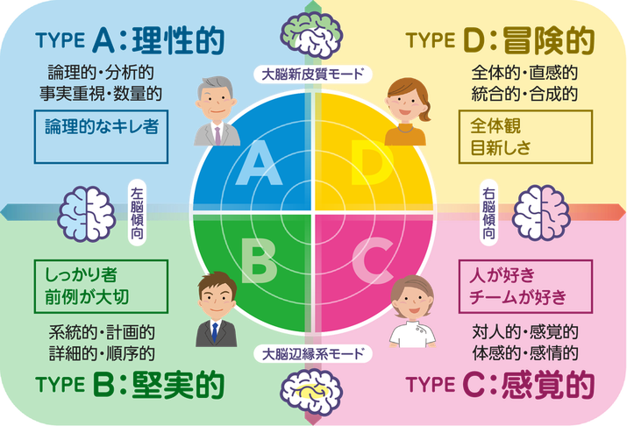
ハーマンモデルを活用した、個性に応じた人事評価制度・人材育成制度 - 福岡 (hitosaqlabo.jp)

Slide 69
病理学者
銀行窓口担当者
開発的
芸術的
カウンセリング
教育
看護師
アートディレクタ
起業的
技術的
財務的
医学的
会計
監督的
管理的

Slide 70
ハーマンモデルを創造性・問題解決に応用
問題に気ずく
問題を定義する
可能性を感じ取る
アイデアを生み出す
解決案選ぶ
問題解決を実現する

Slide 71
Notes:
チーム医療。

Slide 73
何か似ていませんか?
アリストテレスは人を説得するために、
「エトス（誰が→好感・信頼）」「どのように言うのか→バトス（共感）」「何を言うのか→ロゴス（論理）」 の３つの要素が必要（アリストテレスの３要素）
Notes:
ホールブレイン→ホールパースン→全人格→知識・技能教育に偏することなく、感性・徳性なども重視して、人間性を調和的、全面的に発達させることを目的とする教育→知、徳、体。
Gonzaga is committed to the education of the whole person in mind, body, and spirit.

Slide 74
「チーム医療を遂行するのに大切なことは｣
組織の使命と目的を関係、｢全員」で共有し、かつ、組織文化は下記のよう所作が大切なのでは。。。
偉い人：
「人はわしを名君と呼ぶ。名君で当たり前なのじゃ。少しも偉くはない。大名たるものは皆、名君でなくてはならぬ。それが賞められるべきことでも何でもな い、百姓が鍬を握り、商人が算盤をはじくことと同じことなのじゃ」
（真田信之） 出典：獅子 池波正太郎
部下：
「ただ、命令を鵜呑みにしたとき 人は考えることを止め そして人でなくなる軍人であっても一人の人間として考え行動するその心を忘れてはならない」
(沖田十三) 出典：むらかわみちお 宇宙戦艦ヤマト 2199 7巻

Slide 75
「多くの人はそれぞれプリンシプルを持っている。そ れらは相互に矛盾する立場にありある。このような大勢の人の考えを調和させ、両立させるのにはどうしたらよいのか」 「第一に、公私の生活は明確に区別され、私生活においては、全員(したがって天皇や国王を含めて)はお互いに平等でなければならない」 「第二に、自分のプリンシプルに反するようなことが命令されたときには、人は重大な身の危険を伴うなく(多分その組織から身を引くなどして)命令を拒否することが出来ねばならない」
最後に、森嶋通夫の「血にコクリコの花咲けば」より
Notes:
三本和彦

